Slide 1
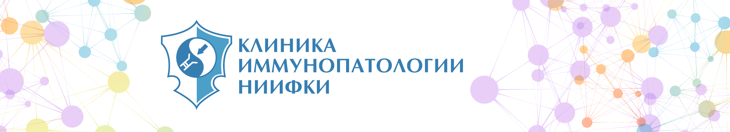
Развитие сегодня и завтра

Slide 2
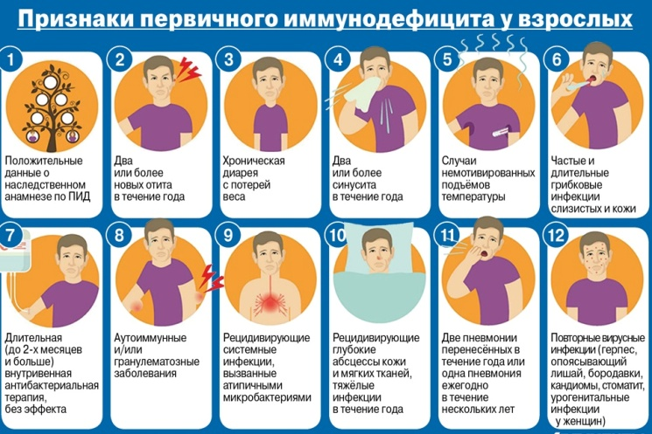


Медицинские направления иммунологического отделениия
Лечение пациентов
с первичными (врожденными)
иммунодефицитами в возрасте старше 18 лет
со вторичными (приобретенными)
иммунодефицитными состояниями:
* низкий уровень иммуноглобулинов, связанный
с онкологическими заболеваниями и их терапией,
заболеваниями системы крови, в сочетании с частыми инфекциями
* хронические бактериальные инфекции с затяжным течением и частыми обострениями
* вирусные инфекции
* грибковые инфекции кожи, слизистых оболочек, внутренних органов
* паразитозы, устойчивые к стандартным методам терапии
Обследование и подбор терапии в сложных диагностических и клинических случаях:
лихорадка неясного генеза
длительный субфебрилитет
лимфаденопатия (увеличение лимфатических узлов)
синдром хронической усталости
синдром ускоренного СОЭ
Обследование в максимально короткий срок
для уточнения состояния различных систем организма
и обмена веществ (программы check-up)

Slide 3
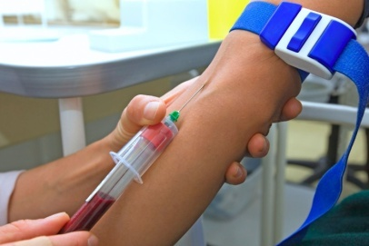
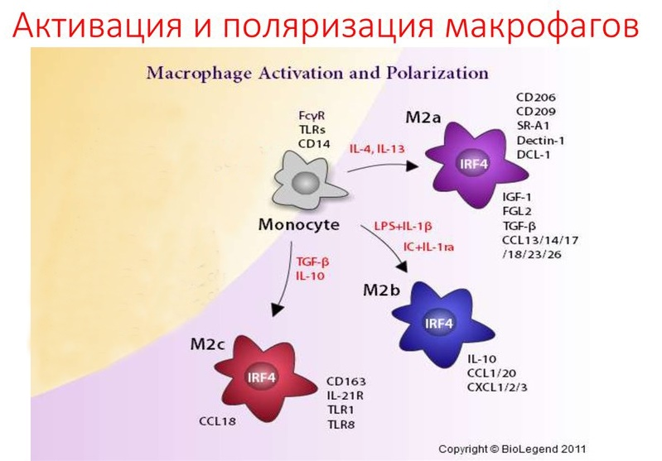
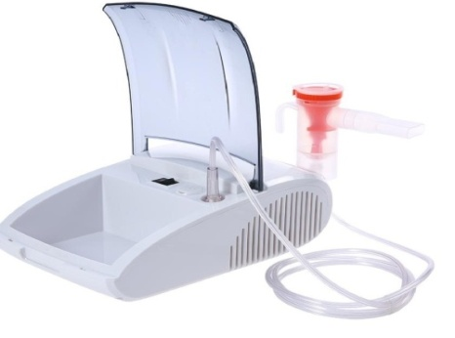
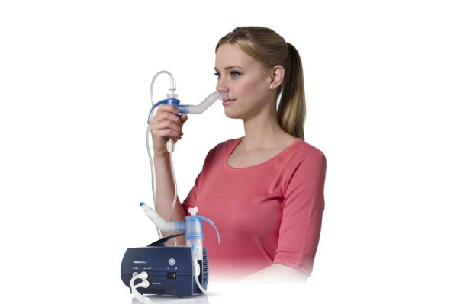
Локорегиональная цитокинотерапия на основе использования биоактивных факторов, продуцируемых макрофагами 2 типа (Мф-2)
у больных с органическими поражениями центральной нервной системы
Забор периферической крови
Действие Мф-2 через продукцию широкого спектра различных биоактивных факторов, которые:
подавляют воспаление
защищают нервные клетки от апоптоза
стимулируют нейрогенез, рост и ремиелинизацию аксонов, образование новых синапсов
активируют ангиогенез
Генерация Мф-2
Ингаляционное введение биоактивных факторов, продуцируемых Мф-2

Slide 4
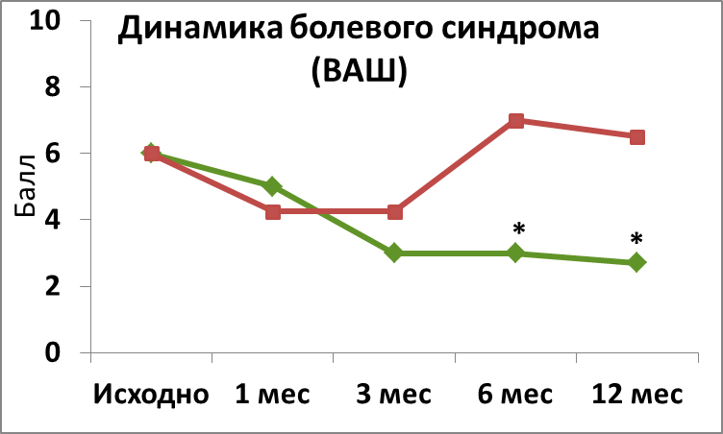
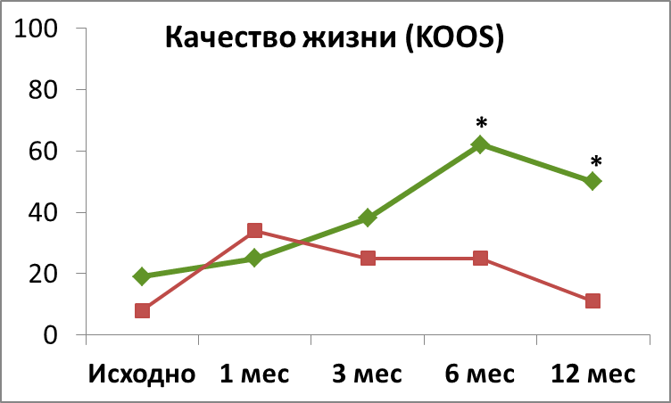
Одно из новых направлений в лечении остеоартрита связано с использованием стромально-васкулярной фракции (СВФ) жировой ткани.
У пациентов основной группы (зеленая линия) введение клеток СВФ в 88% случаев (14/16) сопровождалось значительным снижением выраженности болевого синдрома уже через 1 мес, дальнейшим снижением к 3 мес и сохранением достигнутого уровня до 12 мес наблюдения.
Отмывка
Липосакция
Липоаспират
Фермента-
тивная обработка
Этапы выделения клеток СВФ
Отмывка
Интраартикулярное введение СВФ
СВФ
В клиническом исследовании у 11 из 16 пациентов улучшение самочувствия сопровождалось положительной динамикой по данным МРТ суставов. По данным МРТ-исследования суставов
через 1 год визуализируется:
*Уменьшение отека хряща
*Уменьшение отека передней крестообразной связки

Slide 5
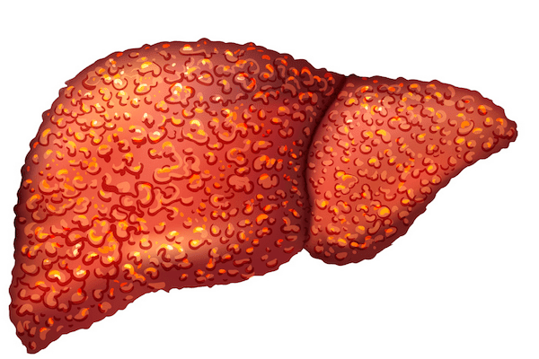
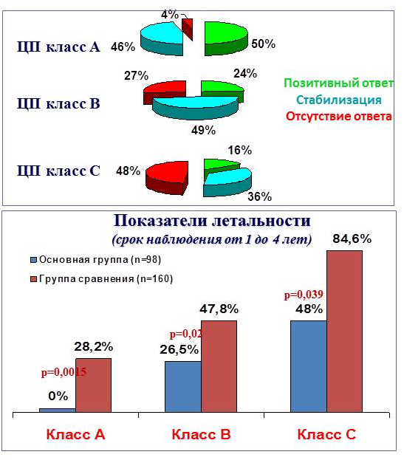
На базе иммунологического отделения совместно с лабораторией клеточной иммунотерапии проводятся клинические исследования
по изучению безопасности и прогнозу эффективности применения костномозговых клеток в комплексном лечении
пациентов с циррозом печени (ЦП)
Через 1-3 мес после введения клеток у 80% пациентов с классом ЦП по Child-Pugh А и В снижалась выраженность астенического синдрома, повышалась работоспособность, улучшались показатели функционального состояния печени (уровень АСТ, АЛТ, билирубина, альбумина). Эти изменения оставались стабильными в течение года, а у пациентов с компенсированным ЦП - до трех лет.
Терапия мононуклеарными и мезенхимальными стромальными клетками костного мозга была эффективной также у 50% больных с декомпенсированным ЦП, позволяя таким пациентам сохранить качество жизни до трансплантации печени

Slide 6
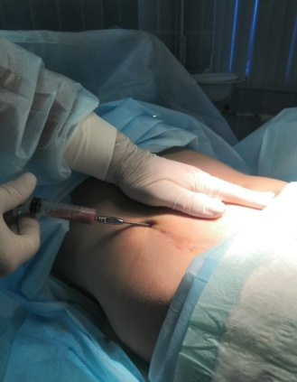
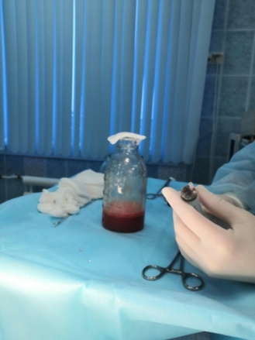
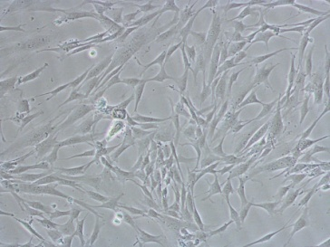
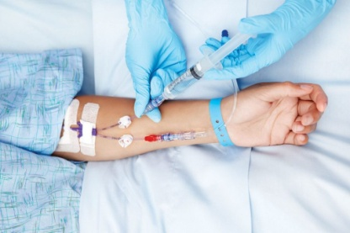
В иммунологическом отделении совместно с лабораторией клеточной иммунотерапии проводится разработка технологии лечения цирроза печени с использованием мезенхимальных стромальных клеток (МСК) липоаспирата
Генерация мезенхимальных стромальных клеток
Внутривенное введение клеточной взвеси
Липоаспирация
Липоаспират
МСК способны:
дифференцироваться в гепатоцитоподобные клетки in vivo и in vitro
оказывают стимулирующий эффект на регенерацию гепатоцитов
обладают естественной супрессорной активностью, подавляют активность воспалительного процесса в тканях
препятствуют дальнейшей прогрессии фиброза
Преимущества жировой ткани как источника МСК по сравнению с костным мозгом:
доступность
высокая пролиферативная активность
низкий коэффициент старения
стабильность при культивировании ex vivo

Slide 7
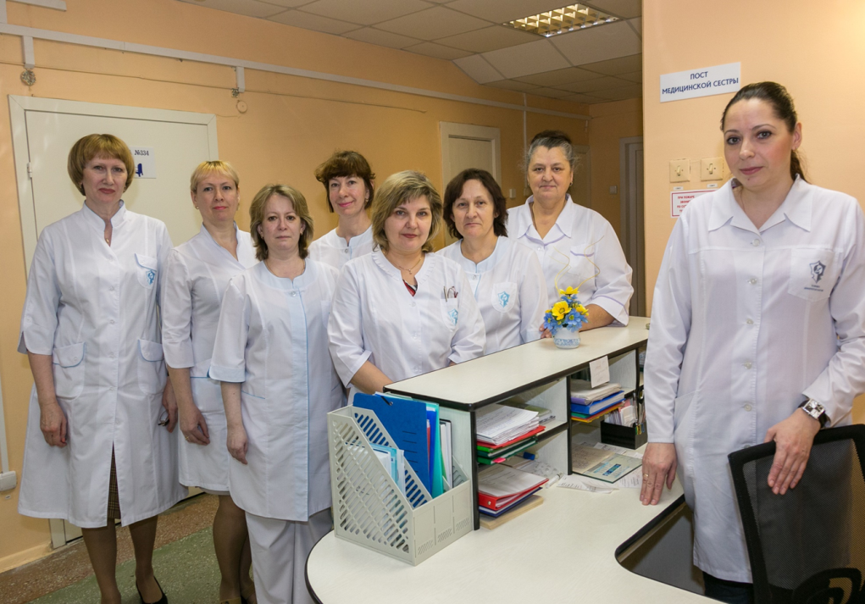
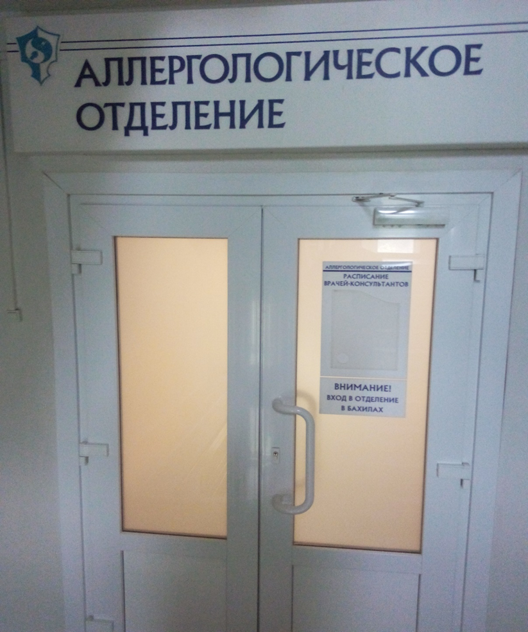
Аллергологическое отделение Клиники иммунопатологии НИИФКИ является единственным специализированным отделением в Новосибирской области.
Отделение имеет все возможности для оказания квалифицированной медицинской помощи больным с аллергическими заболеваниями с использованием методов клеточной иммунотерапии и по современным международным стандартам.
В отделении аллергологии проводится лечение таких заболеваний, как:
- Различные формы бронхиальной астмы
- Атопический дерматит
- Крапивница всех типов, в том числе холодовая
- Ангионевротический отек (отек Квинке)
- Контактный дерматит
- Сезонный и круглогодичный аллергический ринит
-Сывороточная болезнь
- Токсико-аллергические реакции, в т.ч. лекарственные
Только в отделении аллергологии проводится аллерген-специфическая иммунотерапия (аллерговакцинация) ускоренным методом.

Slide 8
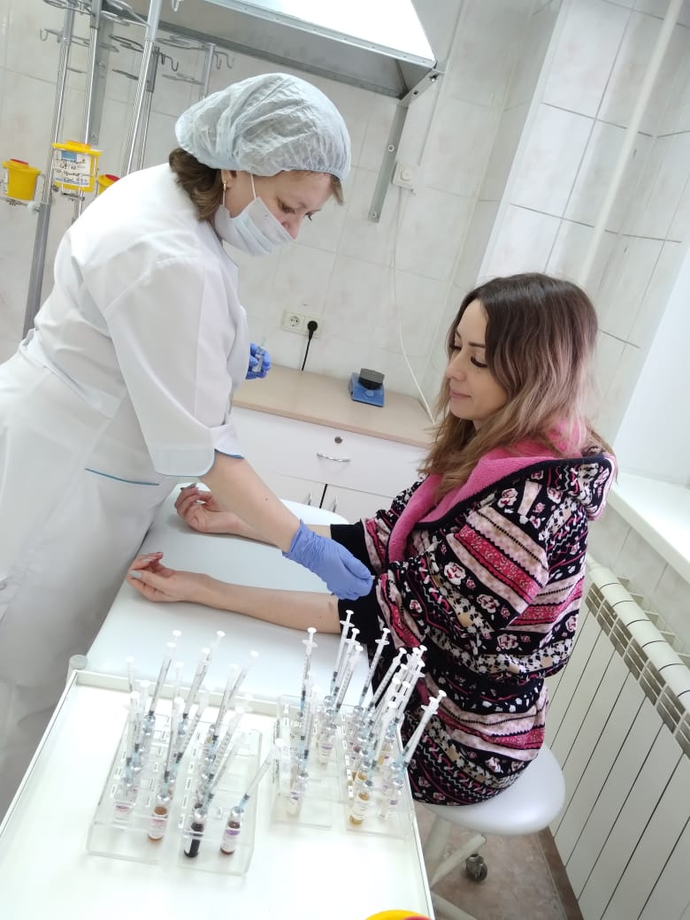
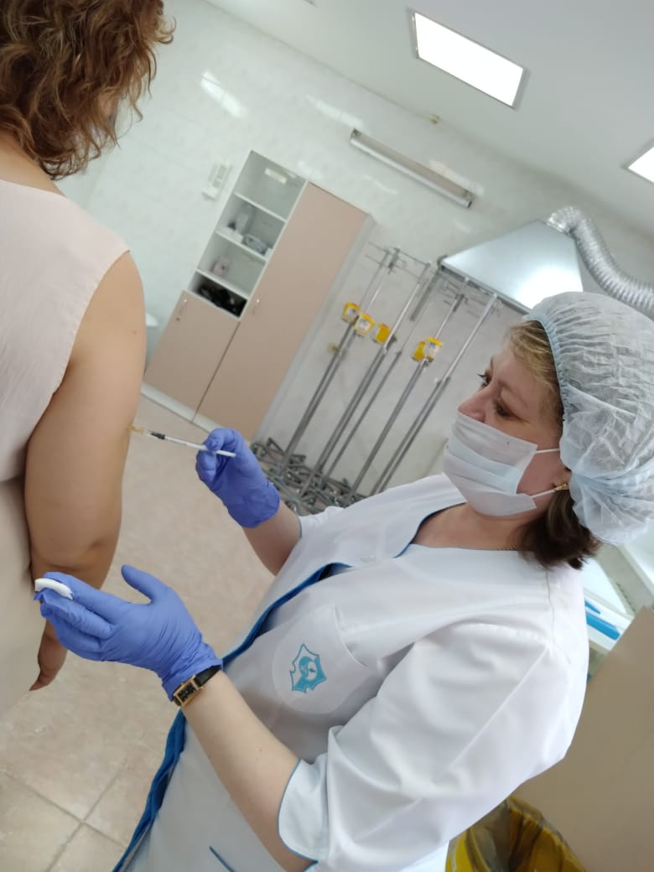
В отделении также используется уникальный метод лечения атопического дерматита с применением клеточных технологий, который практически не имеет побочных эффектов и ведет к длительной ремиссии заболевания.
Используются самые современные методы обследования для определения причины заболевания: кожные тесты, провокационные тесты, определение аллерген-специфического IgE в сыворотке крови, исследование функции внешнего дыхания, оценка иммунологического статуса а так же молекулярная аллергодиагностика с использованием метода ImmunoCAP
Аллергологическое отделение клиники иммунопатологии НИИФКИ является ведущим центром в Сибири по лечению аллергических заболеваний с использованием иммунобиологических препаратов.

Slide 9
Гематологическое отделение с блоком трансплантации костного мозга НИИФКИ
Клиническая деятельность
Научные направления
Интенсивная химиотерапия
Таргетная терапия (брентуксимаба ведотин, ингибиторы тирозинкиназ, протеосом, ингибиторы BCL-2)
Иммунотерапия (моноклональные антитела: анти-CD20, анти-PD-1
Трансплантация костного мозга аутологичная
Трансплантация костного мозга аллогенная
Терапия неопухолевых заболеваний системы крови
Прогноз эффективности химиотерапии и трансплантации аутологичных гемопоэтических стволовых клеток у больных ЛПЗ на основе изучения миелоидных супрессорных клеток
Разработка метода дифференциальной диагностики лейкозов на основе выявления сайтов метилирования в регуляторных областях генов-онкосупрессоров методом GLAD-ПЦР анализа

Slide 10
Трансплантация СКК
ФГБУ НИИ клинической и экспериментальной иммунологии
(EBMT group, CIC 376) ноябрь 1996 – 2020 гг (576 ТСКК)

Slide 11
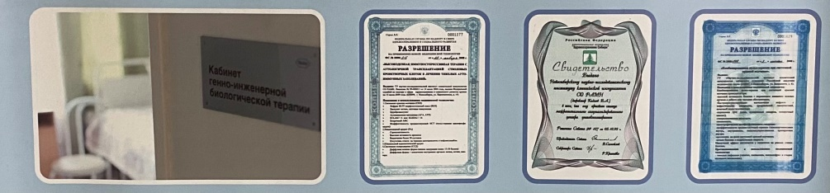
Отделение ревматологии
Ревматологическое отделение Клиники иммунопатологии функционирует с 1995 года.
В настоящее время отделение рассчитано на 25 коек, в том числе в палатах повышенной комфортности. С 1995 по 2005 гг отделением руководила врач-ревматолог к.м.н. Людмила Петровна Коненкова. С 2005 г. отделением руководит врач-ревматолог к.м.н. Алексей Эдуардович Сизиков.
Все сотрудники имеют ученую степень.
Ежегодно через отделение проходит около 700 больных тяжелыми ревматическими заболеваниями.
При участии сотрудников отделения опубликовано более 300 печатных работ, в том числе, в центральной и зарубежной печати.
С 2006 г на базе отделения работает Центр антицитокиновой терапии, на базе которого осуществляется лечение генно-инженерными биологическими препаратами. Ежегодно через центр проходит более 100 пациентов.
На протяжении длительного времени отделение участвует в оказании Высокотехнологичной медицинской помощи больным, страдающими ревматическими заболеваниями.
Новые медицинские технологии, зарегистрированные при участии сотрудников отделения:
«Комбинированная пульс-терапия при системной красной волчанке». ФС № 2008/208
- «Высокодозная иммуносупрессивная терапия с аутологичной трансплантацией стволовых кроветворных клеток в лечении тяжелых аутоиммунных заболеваний». ФС № 2008/016

Slide 12
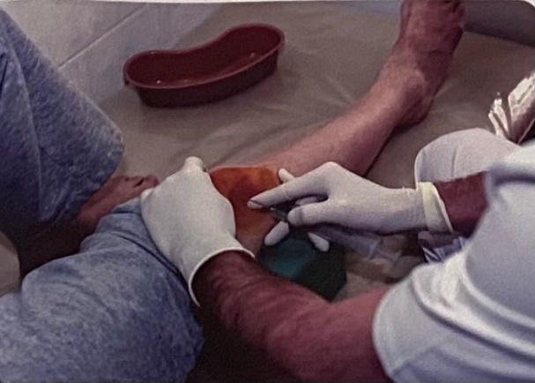
Отделение оказывает помощь пациентам с заболеваниями:
системный васкулит (ANCA-ассоциированный, геморрагический, узелковый и др.)
ревматоидный полиартрит
анкилозирующий спондилит
периферический спондилоартрит
микрокристаллические артриты (подагра, хондрокальциноз)
узловатая эритема
системная красная волчанка
системная склеродермия
остеоартроз
ревматическая полимиалгия и др.
В диагностическом процессе используются все виды лабораторных, функциональных, рентгенологических исследований, в том числе такие методики, как:
ультразвуковая диагностика суставов и околосуставных тканей
МРТ суставов и позвоночника
компьютерная томография
допплерография сосудов
морфологические исследования (биопсия)
полный спектр иммунологических исследований
Врачи отделения широко используют в своей практике современные методы лечения ревматологических больных:
синхронная программная интенсивная терапия, введение сверхвысоких доз метилпреднизолона, цитостатических препаратов, иммуноглобулинов;
патогенетическая терапия заболеваний суставов и других заболеваний соединительной ткани с использованием традиционных и современных препаратов (метотрексат, лефлуномид, циклофосфан, циклоспорин А, мофетила микофенолат и т.д.);
высокотехнологичное лечение генно-инженерными биологическими препаратами пациентов с резистентными формами ревматоидного артрита, псориатического артрита, анкилозирующего спондилита, системной красной волчанки, системных васкулитов.
диагностические и лечебные пункции суставов с введением кортикостероидов, препаратов гиалуроновой кислоты.

Slide 13
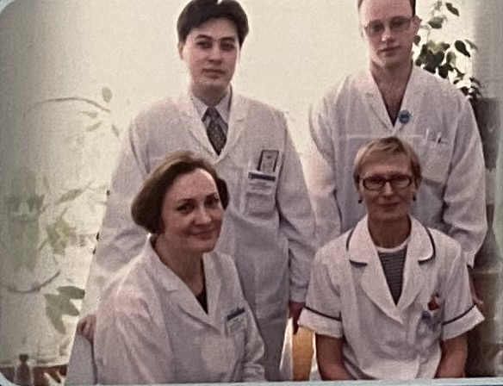
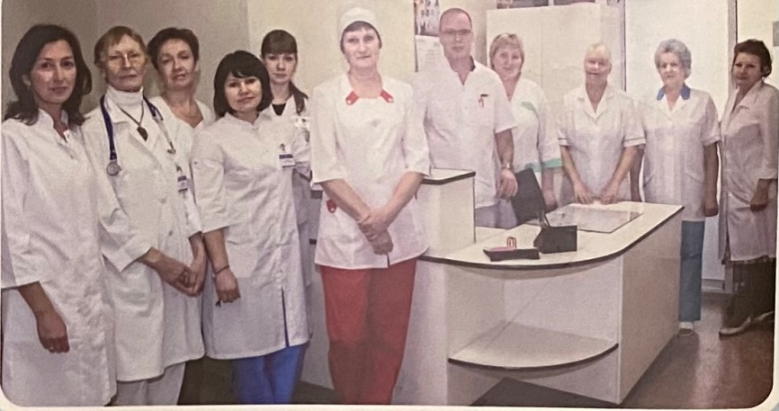
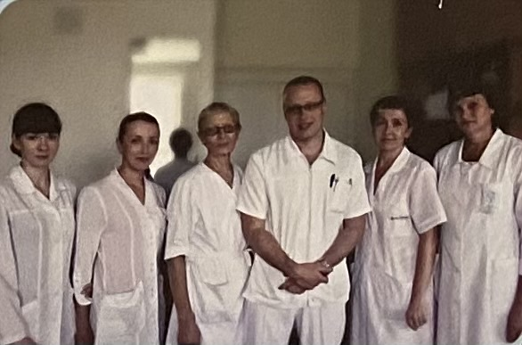
Приоритетным направлением в работе отделения является:
- оказание лечебно-диагностической помощи больным с системными заболеваниями соединительной ткани, системными васкулитами и воспалительными артропатиями с использованием современных методов ранней диагностики и лечения.
- разработка новых методов лечения системных аутоиммунных и ревматических заболеваний,
- разработка и внедрение оригинальных подходов местного лечения воспаления суставов,
- внедрение научных разработок института в диагностику и патогенетическую терапию системных болезней соединительной ткани;
- исследование эффективности новых лекарственных средств

Slide 14
Направления работы научно-консультативного отдела клиники иммунопатологии:
I. Оказание специализированной амбулаторно-поликлинической медицинской помощи населению с
применением новых медицинских и стационарозамещающих технологий:
1) квалифицированная консультативная помощь по профилю: аллергология и иммунология
(детская и взрослая), терапия, ревматология, неврология, психотерапия, дерматовенерология,
хирургия, онкология, гематология, гастроэнтерология, эндокринология, кардиология,
гинекология, оториноларингология, иглорефлексотреапия;
2) Забор анализов крови, мочи, кала, синовиальной жидкости, мазков гинекологических, ПЦР и
посевов с различных участков кожи и слизистых, забор материала для гистологического
исследования. Проведение качественной преаналитической подготовки.
Использование всей диагностической базы клиники иммунопатологии : клинико-
диагностической, лаборатории клинической иммунологии, отделения функциональной
диагностики, лучевой диагностики. Ультразвуковая диагностика на базе НКО.

Slide 15
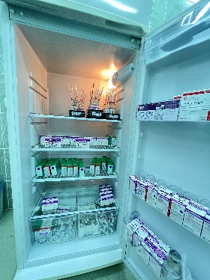
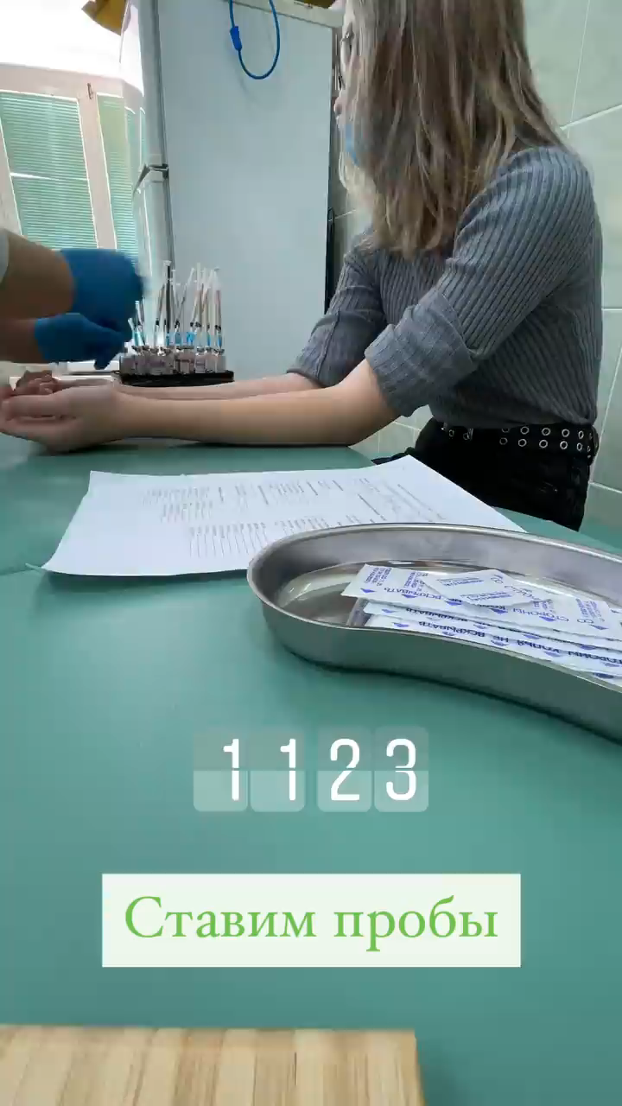
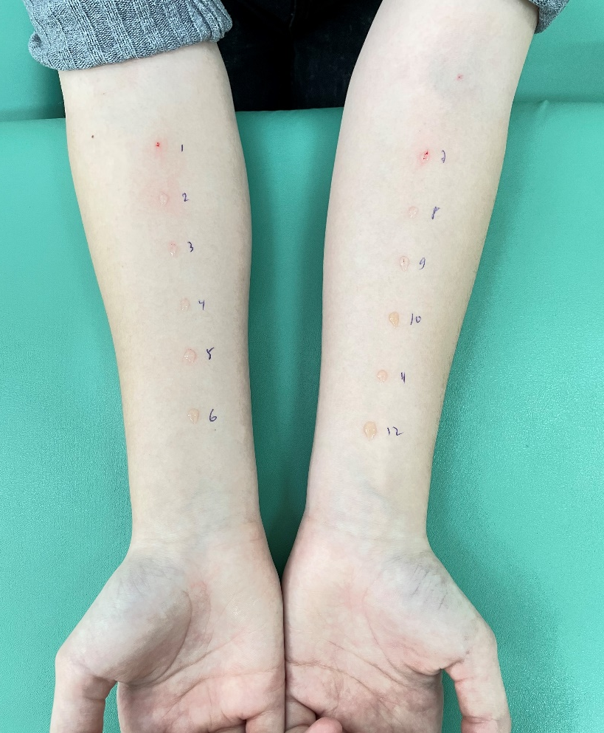
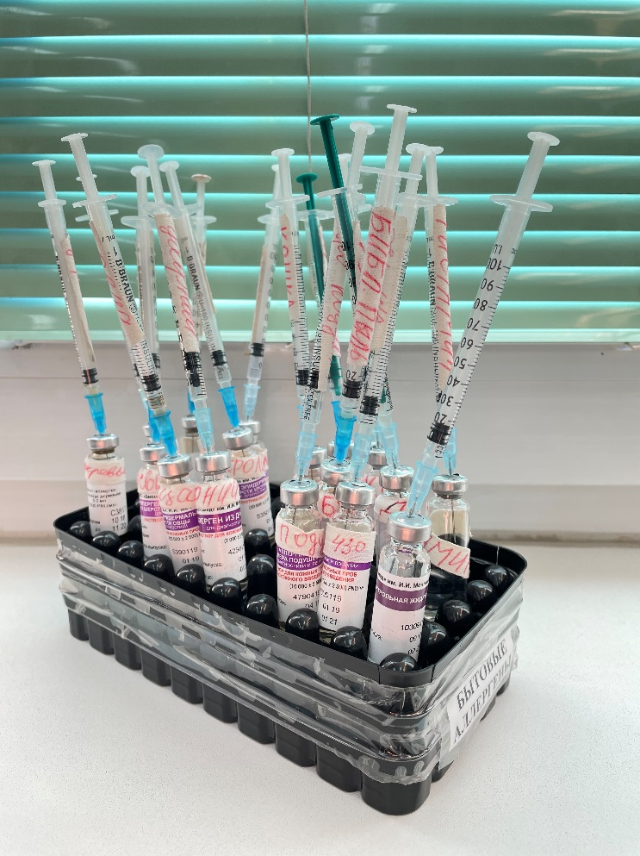
3)Аллергодиагностика: Кроме лабораторной диагностики, с использованием разных тест-систем, используем скарификационные тесты

Slide 16
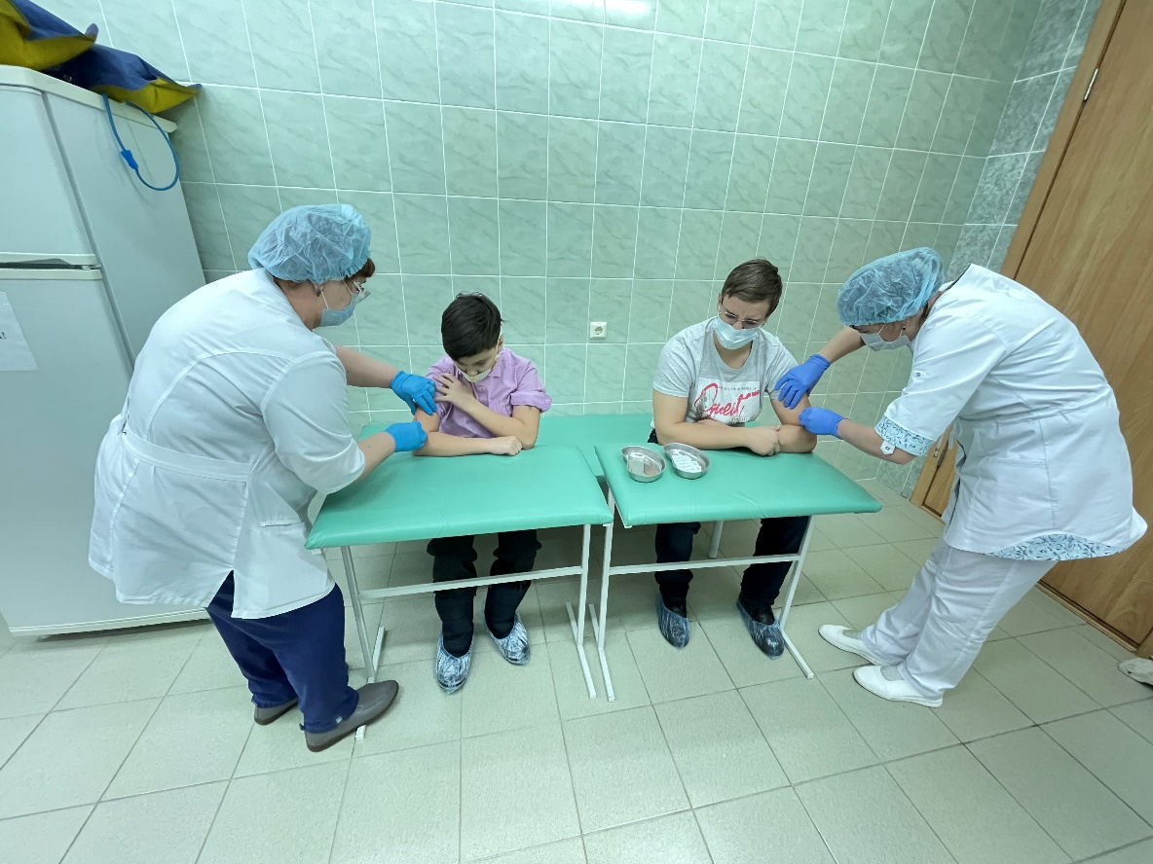
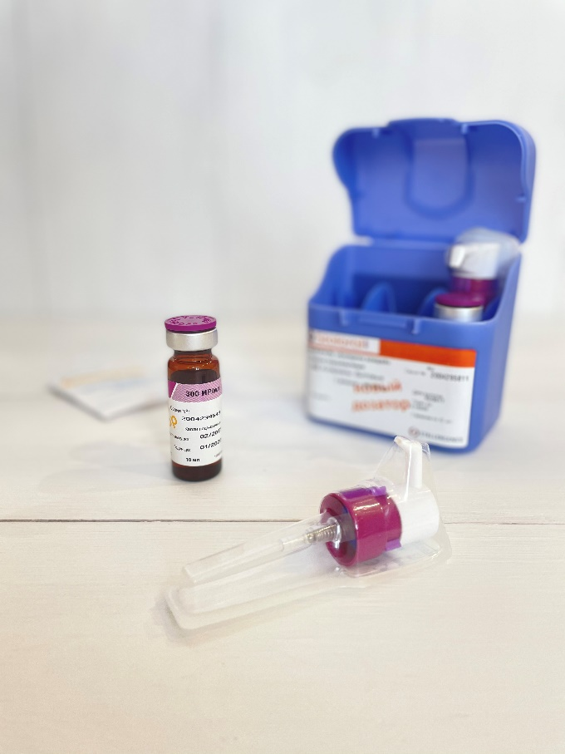
4) Проведение АСИТ (Аллерген-специфической иммунотерапии)
Подкожная
Сублингвальная

Slide 17

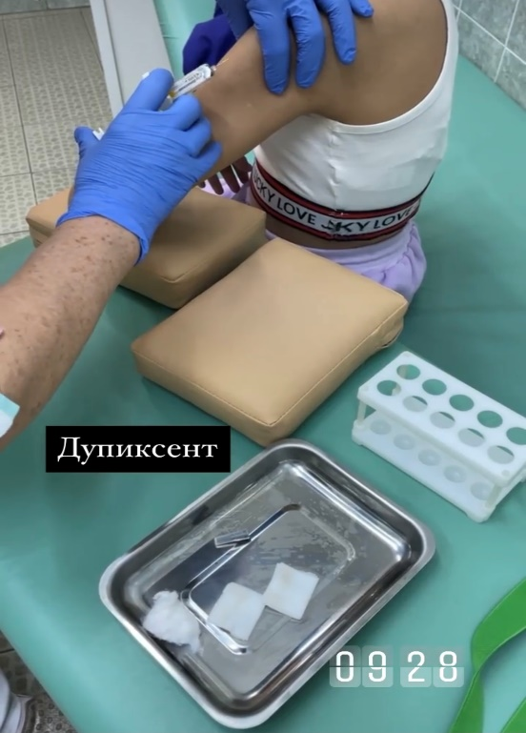
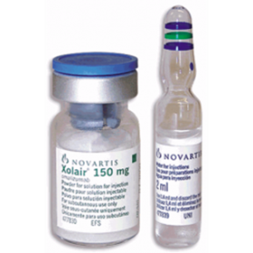
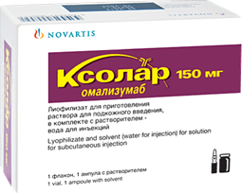
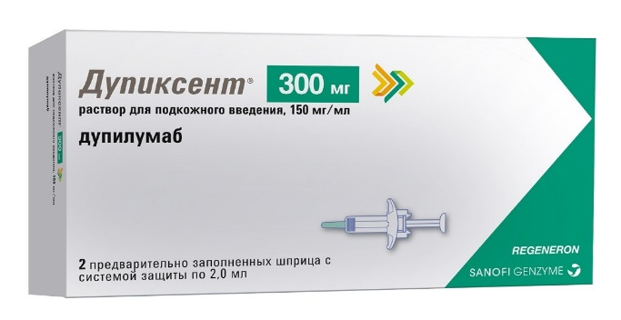
5) Лечение в дневном стационаре ( в системе ОМС):
Лечение и наблюдение детей с Первичным Иммунодефицитом (ТКИН,
агаммаглобулинемия с дефицитом В-клеток, с-м Ди-Джорджи, Хроническая
гранулематозная болезнь, Аутовоспалительные заболевания). Проведение
заместительной терапии внутривенными иммуноглобулинами.
Лечение и наблюдение детей с тяжелой и среднетяжелой бронхиальной астмой, тяжелым атопическим дерматитом, хронической идиопатической крапивницей. Проведение генно-инженерной биологической терапии (Омализумаб , Дупилумаб).
Обследование и лечение детей и взрослых с вторичными иммунодефицитными состояниями, обусловленными рецидивирующими вирусными, бактериальными, грибковыми инфекциями, гематологическими заболеваниями
Обследование и лечение детей и взрослых с
с аллергическими заболеваниями
Лечение пациентов с неврологическими
заболеваниями

Slide 18
II направление работы научно-консультативного отдела:
1. Направление пациентов на госпитализацию в профильные стационарные отделения
клиники иммунопатологии.
2. Подбор пациентов для проведения поисковых научных исследований в клинике
иммунопатологии.
3. Участие врачей НКО в ПНИ.
4. Взаимодействие врачей НКО с научными лабораториями НИИФКИ.

Slide 19
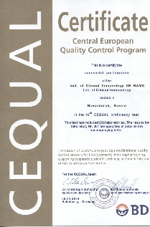
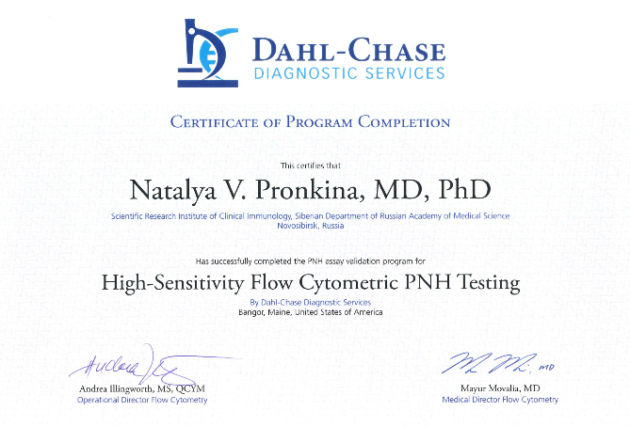
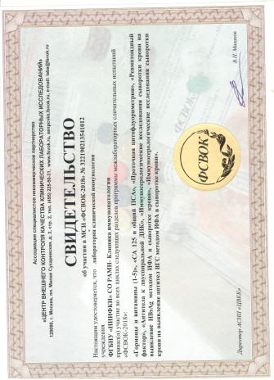
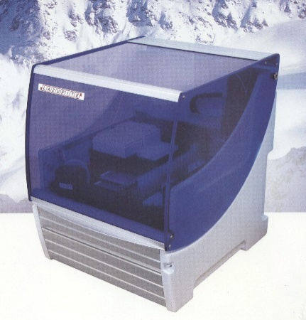
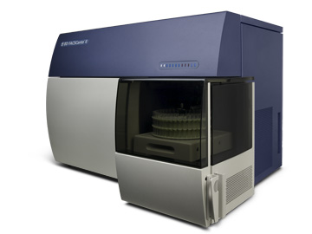
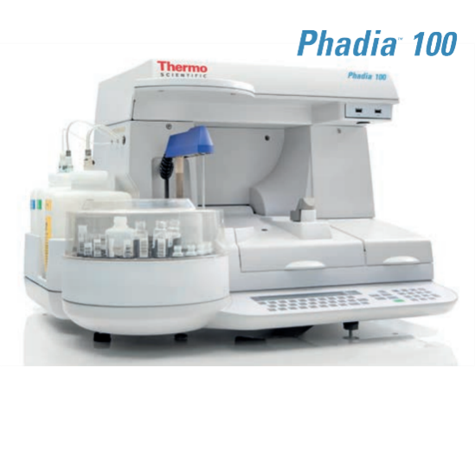
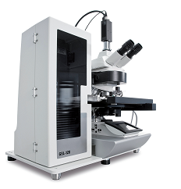

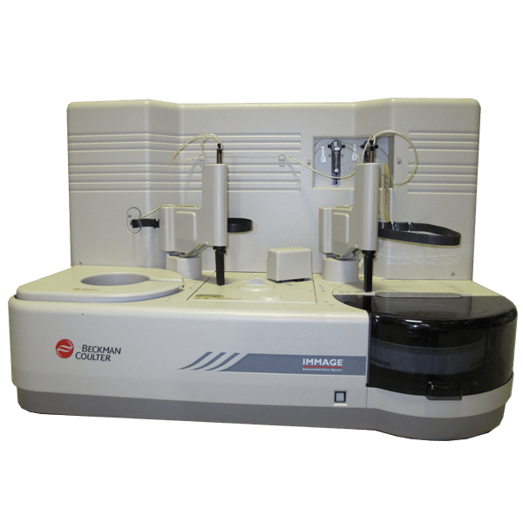
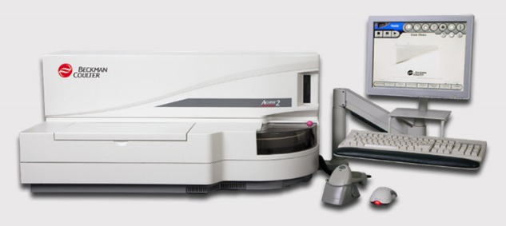
Laboratory Clinical Immunology,
Clinica of Immunopathology, Research Institute of Clinical Immunology, Novosibirsk, Russia
Immunophenotyping
by Flow Cytometry
ELISA diagnostics
Allergy diagnostics
FISH - diagnostics
NIPIA-Near Infrared Particle ImmunoAssay
Immunoassay systems

Slide 20
Благодарим за внимание!

